Slide 1

项目阶段汇报 · 管理层版
CIS 线扫膜片
缺陷检测系统
汇报重点
整体检测逻辑、技术路径选择、真实效果与长期迭代价值。
从连续采集、自动对准到细小轮廓断裂检出
真实数据：moreMarks\6 · 当前版本：2026-07-20
2026-07-20
moreMarks\6 · 真实 CIS 输入帧
Notes:
本次汇报不展开代码，而是回答四个管理问题：项目解决什么场景、为什么选择当前技术路径、真实数据上达到了什么效果、下一阶段怎样形成长期价值。所有效果图均来自项目实际输入与输出。

Slide 2
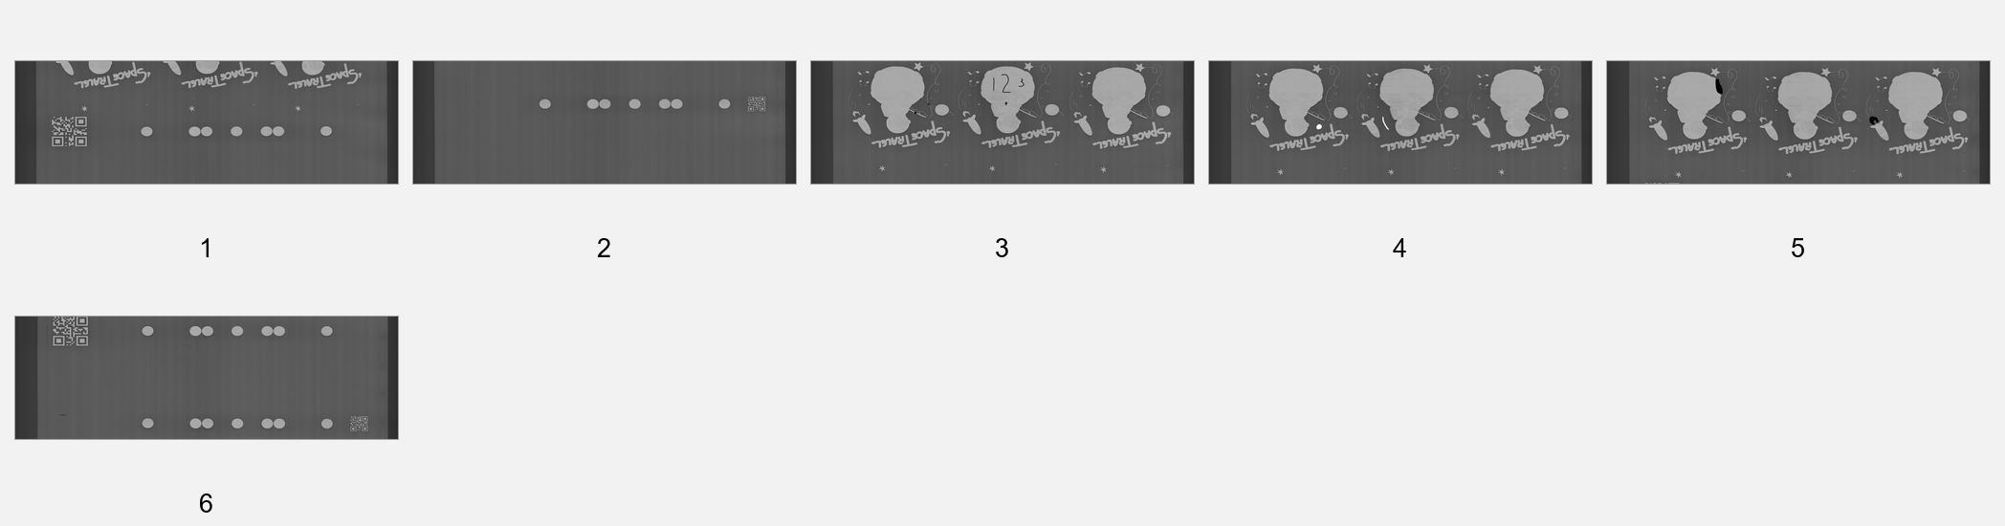
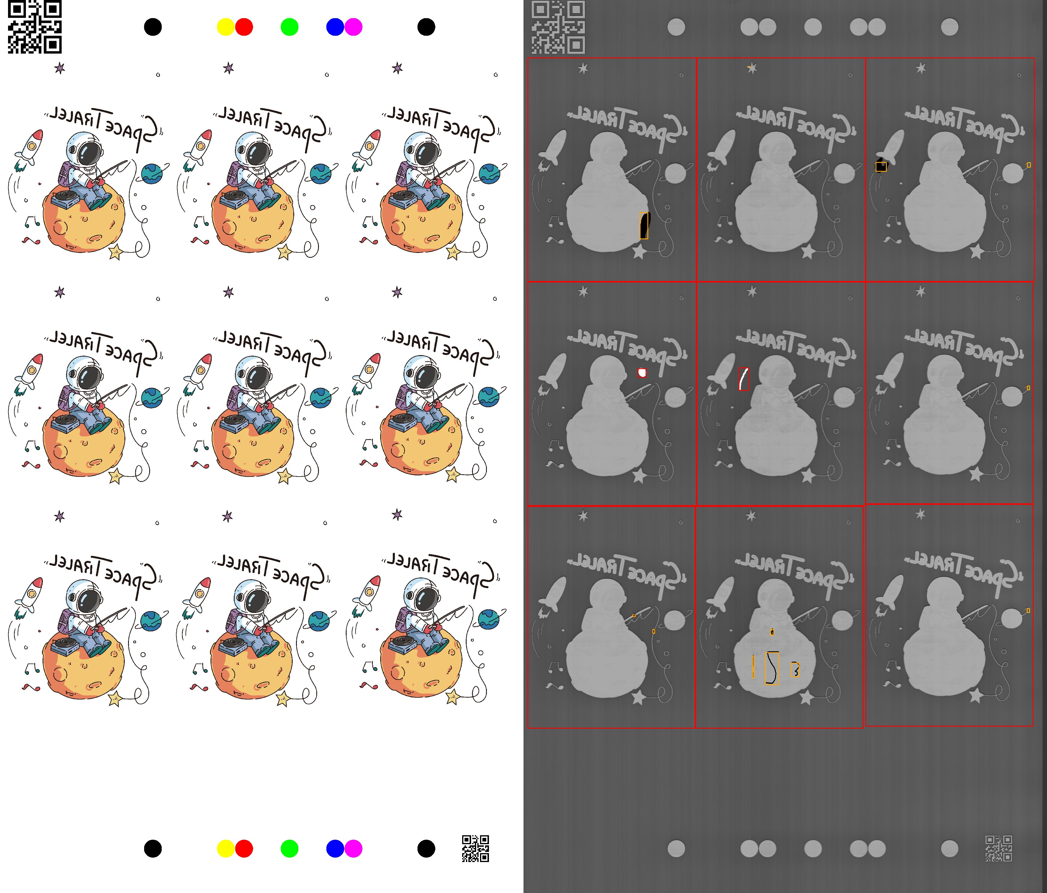
项目概览
系统已经形成可运行的检测闭环
自动检测主线
① WeChatQRCode 识别
② 二维码分段拼接
③ Mark / H0 全局对准
④ 零件 SIFT 二次配准
⑤ 形态学差分判定
连续 CIS 帧
输入
零件级检测结果
在线：Volans 采集卡
离线：按文件名排序的帧图库
关联：Debug.log + TIFF/Alpha
输出
逐件缺陷框、全局结果图、设计/实拍/差异证据，以及可追溯日志。
来源：moreMarks\6、当前检测流程与真实输出
02
Notes:
系统的输入不是一张完整照片，而是连续线扫帧。软件自动确定一个材料段、拼成大图、对齐到设计空间，再按排版逐件给出检测证据。管理价值在于减少人工串联步骤，并让每个结论都能回看。

Slide 3
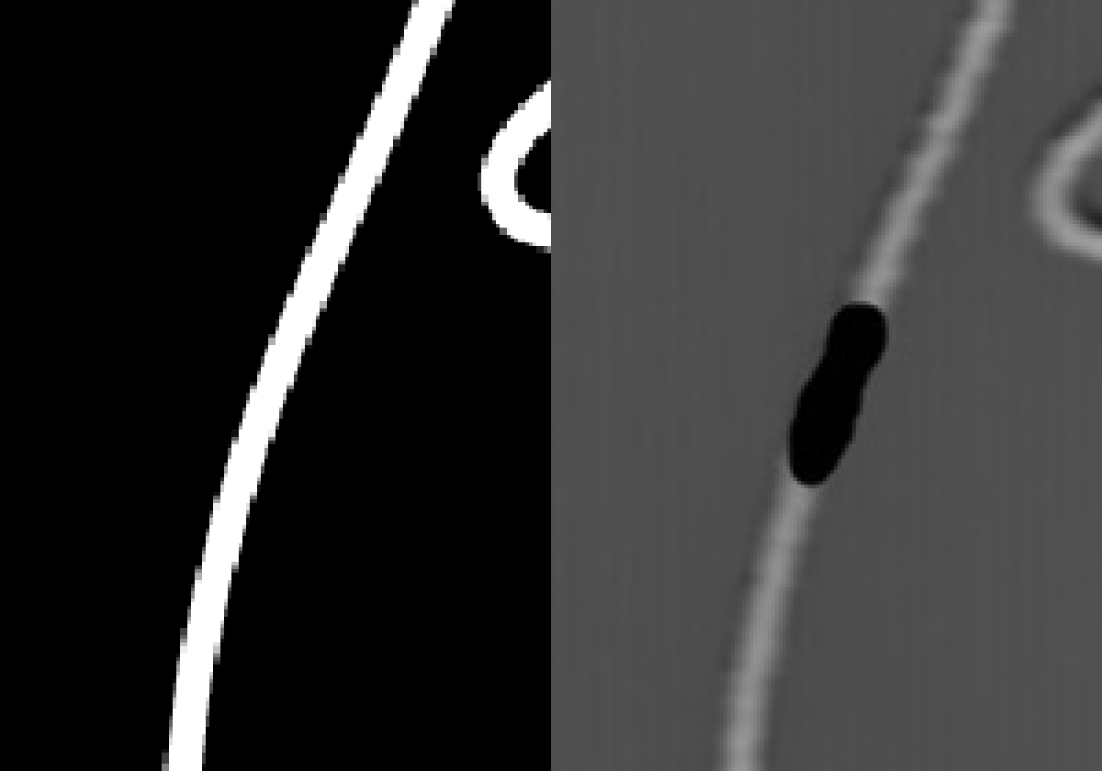
业务场景
传统人工与单帧算法难以覆盖连续膜片检测
01 连续材料不是静态图
02 设计与实拍坐标不同
必须从多帧中恢复二维码之间的完整材料段，才能进入排版检测。
扫描倾斜、尺度和材料形变，使 CIS 实拍无法直接与 TIFF 做差分。
03 轮廓细、缺陷小
04 结果必须可追溯
真实断线可能落在轮廓边缘，既容易被错位误报淹没，也容易被屏蔽漏掉。
不仅要给出 Pass/Fail，还要定位到零件并保留设计、实拍和差异证据。
单帧只能看到连续材料的一段
来源：moreMarks\6 真实帧与当前检测流程
03
Notes:
这个场景的难点不是单一算法，而是多个坐标体系和多个误差来源叠加。只有把成段、对准、裁切和判定连成闭环，差分结果才有业务意义。

Slide 4
项目目标
项目目标：稳定完成质量闭环
质量价值
效率价值
长期价值
检出真实缺陷
连续帧自动成段
参数化适配
覆盖断墨、漏印、多印、脏污与细小轮廓断裂。
二维码定义开始与结束，自动拼出完整检测段。
适配不同图库、排版、检测尺度与工艺参数。
压低轮廓误报
批量零件自动处理
数据资产沉淀
全局与零件级对准配合形态学容差，吸收残余错位。
按排版坐标裁切零件，并行执行精对准与检测。
持续积累真实缺陷、正常样本、配置与运行基线。
保留复核证据
性能持续可测
平台化扩展
逐件保存设计、实拍、差异与缺陷框，支持追溯。
批次记录耗时、P50/P95、缓存命中与内存变化。
未来可扩展新图案、新材料和数据驱动算法。
项目价值不止一次检测，而是形成可复制、可追溯、可持续优化的质量平台。
来源：当前功能、真实运行结果与现场需求
04
Notes:
项目价值可以分成质量、效率和长期能力三层。当前已经具备自动处理和结果证据，下一步通过真值数据和在线闭环，把一次性算法能力变成持续运营的质量能力。

Slide 5
检测逻辑
一条流水线完成从连续帧到缺陷结论
1
采集 / 回放
2
QR 识别
3
段拼接
4
TIFF 解析
5
Mark 粗对准
连续 CIS 帧
分段锚点
完整大图
排版与 Alpha
H0 全局空间
9
汇总 / 保存
8
差分 + 细线
7
SIFT 精对准
6
零件裁切
全局与逐件证据
内外缺陷
逐件仿射
排版 ROI
质量控制原则
关键节点记录状态；增强功能失败明确降级；不在证据不足时静默给出高置信结论。
来源：当前完整检测作业流程
05
Notes:
这页是全场主线。二维码解决成段，Mark解决大图坐标，SIFT解决零件残余偏差，差分与细线通道解决缺陷判断，最后把结果组织成可复核证据。

Slide 6
技术路径
技术选择以可解释、可落地、可迭代为原则
业务锚点
二维码与物理 Mark 把连续材料转成有边界、有尺度的检测段
全局几何
RANSAC Homography 解决位置、旋转、尺度与透视
局部精配
SIFT + RANSAC + 仿射吸收零件级残余偏差
缺陷判定
普通差分控制少印/多印，独立连续性通道保护细线断裂
工程保障
参数、日志、图像证据与性能基线支撑复现和迭代
当前不以纯深度学习为主：标注数据不足，而 TIFF 设计图提供了高价值、可解释的先验。
来源：项目现状、对比试验与工程约束
06
Notes:
选择传统视觉为主不是保守，而是利用项目已有的设计图和物理标记。它的数据成本低、原因可解释、现场调试直接。深度学习可以作为后续补充，但应由标注数据和难例收益驱动。

Slide 7

关键路径 ①
二维码是分段锚点，鲁棒性优先
1. 固定检测区域
2 个二维码
减少背景干扰与无效计算
定义完整材料段
2. 灰度与极性适配
兼容亮码、暗码和灰底
多组候选
覆盖压缩与拉伸
3. 压缩拉伸候选
覆盖线扫方向几何形变
主识别器
4. WeChatQRCode 解码
真实帧：二维码同时承担段边界和尺度锚点
不作为失败后备
直接作为主识别器
5. 映射回全图
技术选择
输出中心、宽高与全局位置
不采用“其他识别器失败后再调用”的重复路径：无二维码帧直接返回，流程更简单，结果口径更统一。
来源：moreMarks\6 真实帧与当前二维码模块
07
Notes:
手机扫码体验说明鲁棒二维码识别是可以实现的。项目已经把 WeChatQRCode 作为主识别器，并针对线扫压缩拉伸和极性做适配。二维码不仅给出文本，还提供分段位置和像素尺度。

Slide 8
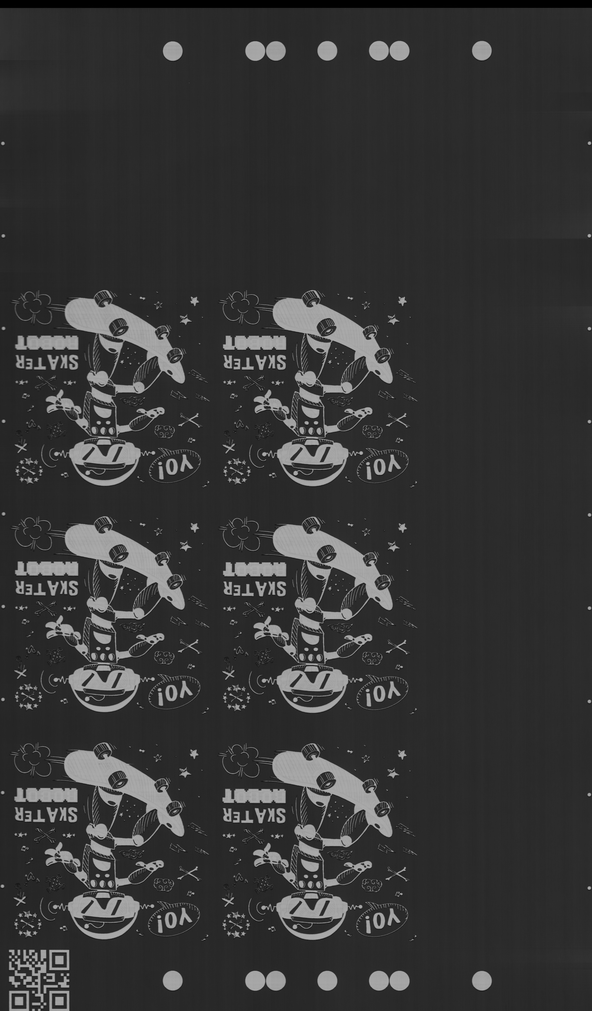
关键路径 ②
全局对准先解决“大方向正确”
TIFF 物理基准
CIS 扫描基准
上排 Y = 50 mm
下排 Y = 970 mm
Mark 直径 = 20 mm
pxPerMm = 300 / 25.4
下排 = 第二个 QR 在拼接段内的 Y
上排 = 下排 − 920 × (QR高/60)
1
预测 Mark 区域
2
识别并配对
3
RANSAC H0
只在有规律的位置检测
圆度、直径与排列关系
剔除异常点后拟合
对准失败必须有明确状态，不用错误矩阵继续检测
H0 变换后的真实 CIS 预览
H0 稳定、解释清楚，是当前默认全局模型；局部残差交给零件级精对准处理。
来源：上下两排 20 mm Mark 与当前 H0 流程
08
Notes:
全局对准的目标不是一次解决所有形变，而是把 CIS 稳定送入 TIFF 坐标系。上下两排大 Mark 信号强、位置确定，RANSAC 能排除少量误检，因此适合作为默认粗对准。

Slide 9
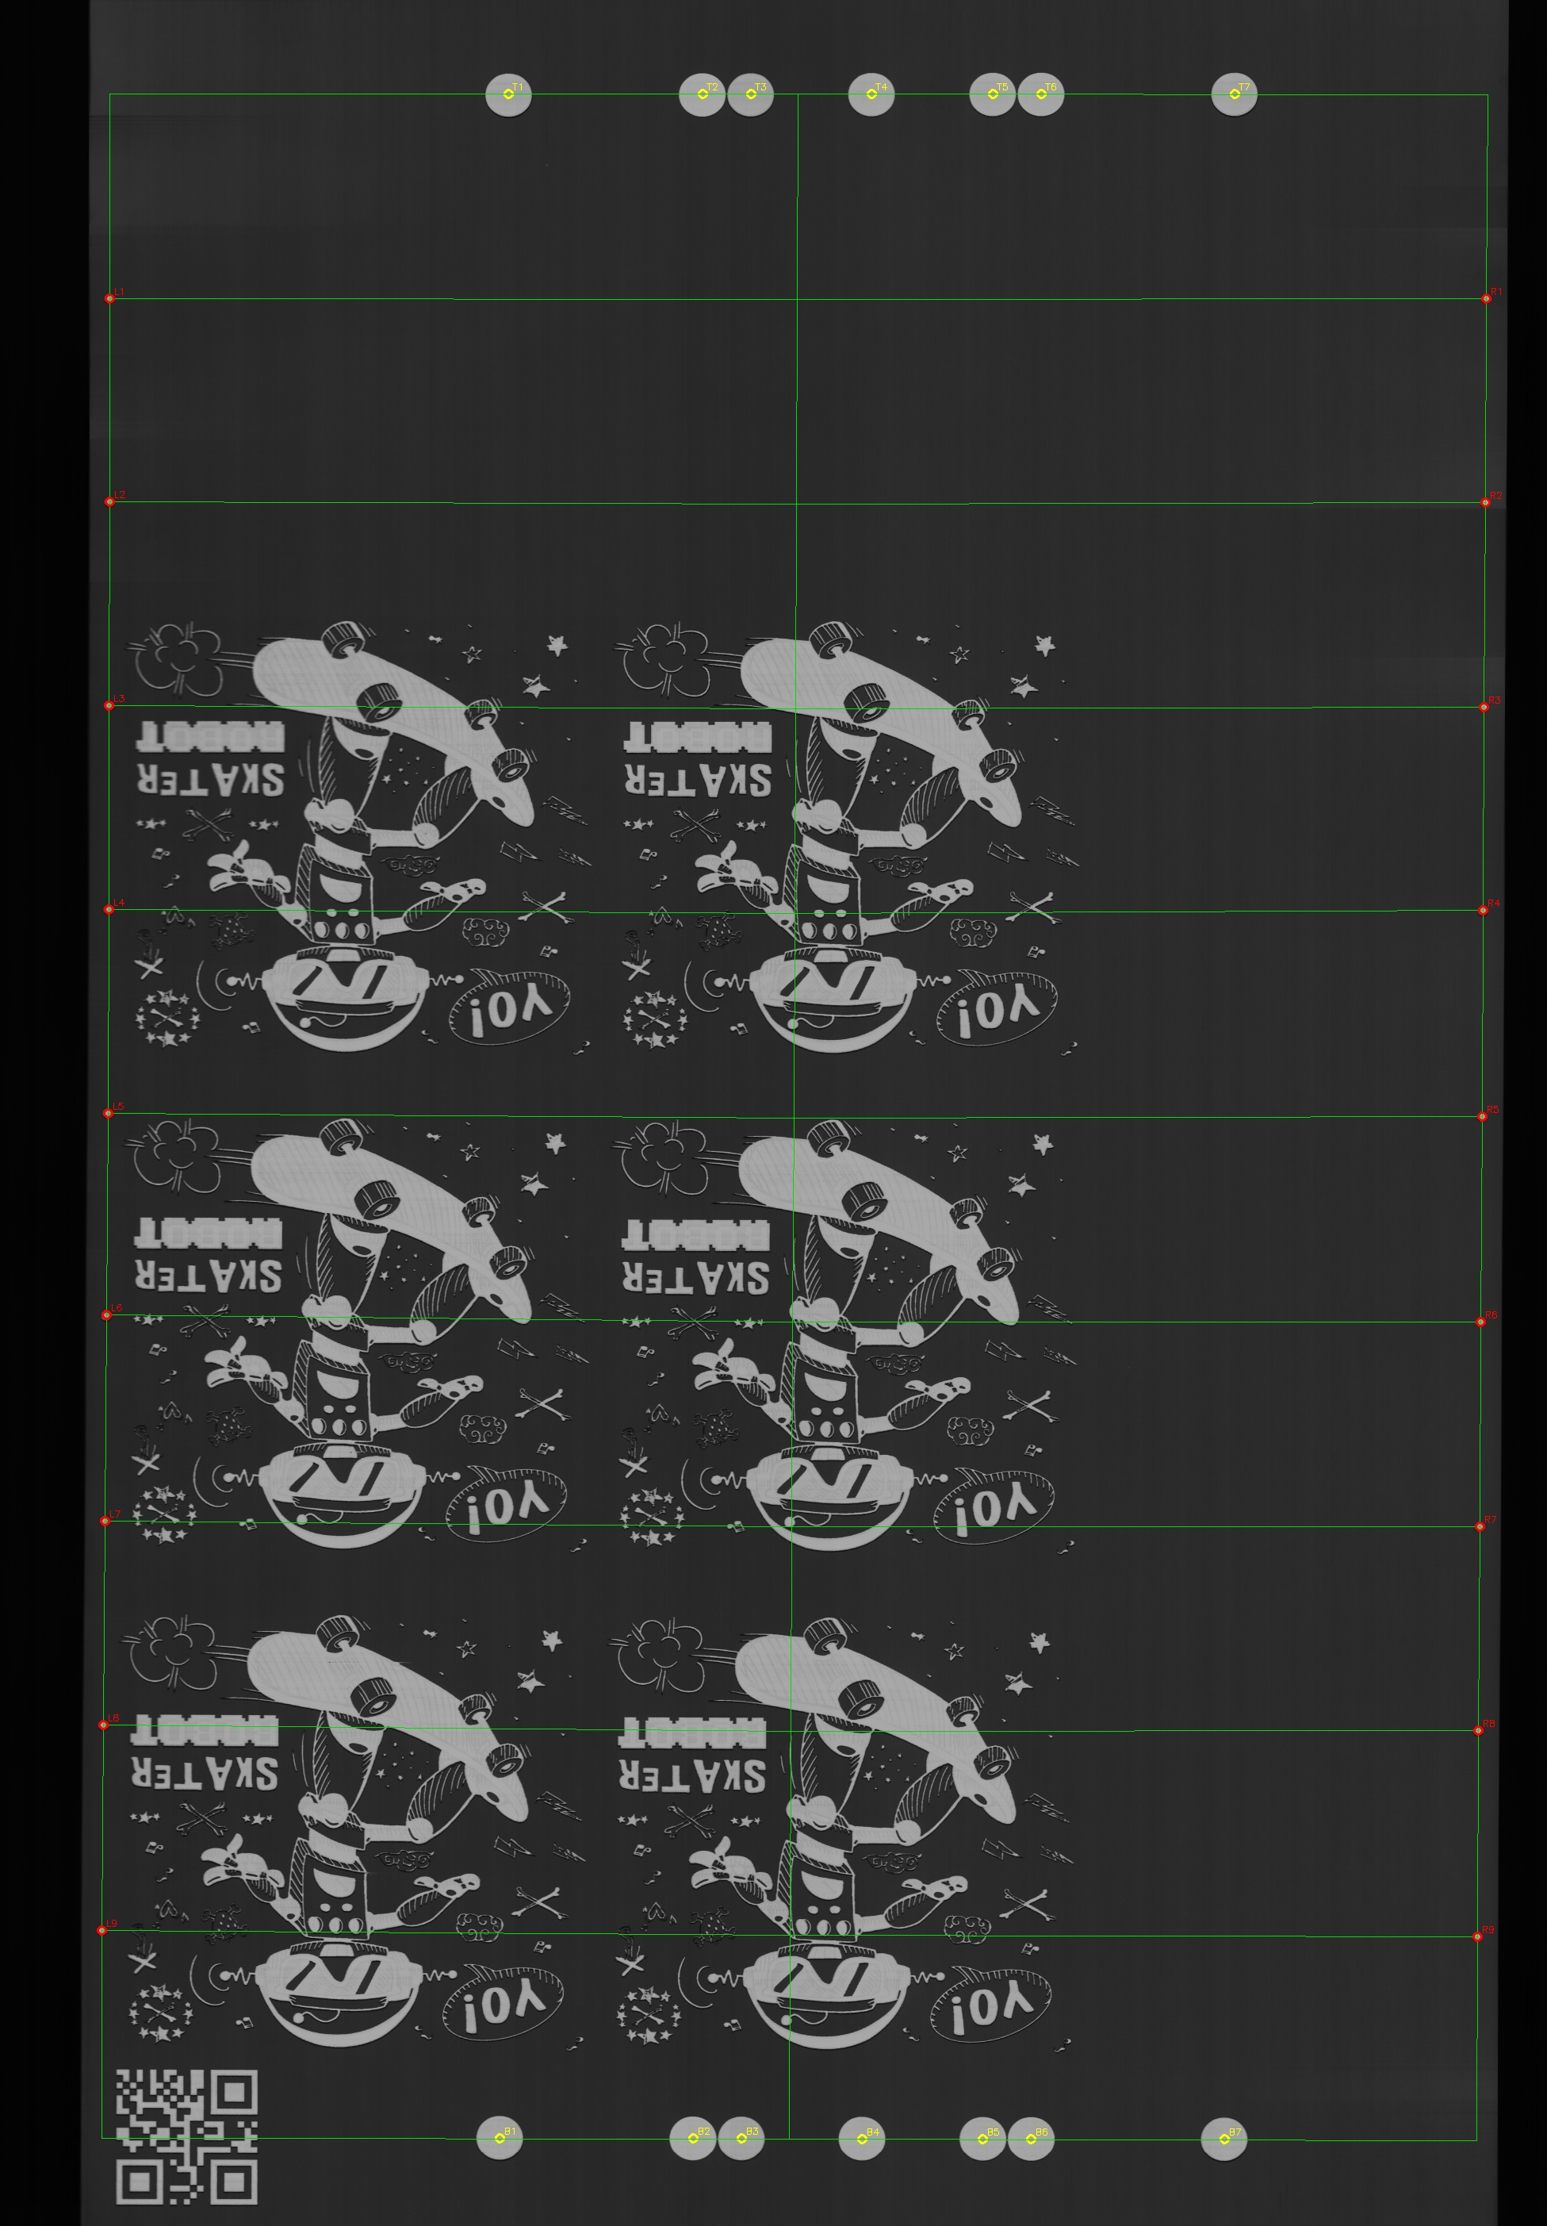
可选增强
侧边 9 对 Mark：保留能力，默认关闭
左侧实测
中心保持 H0
右侧实测
适用场景
膜片边缘热胀冷缩明显、且多层小 Mark 检测稳定时，用于描述边缘非线性残差。
校正机制
左右残差向中心平滑衰减；中心区域继续沿用 H0，避免用边缘形变猜测中部。
实测提升并不稳定：当前默认关闭，通过开关保留后续数据化评估能力
门控与降级
有效点不足、网格不平滑或存在翻折时，明确回退 H0，不让增强功能降低稳定性。
真实 CIS 侧边 Mark 与控制网格
来源：当前侧边 Mark 实现、对比测试与配置开关
09
Notes:
侧边 Mark 是能力储备，不是默认必选项。对比测试显示它并非所有批次都带来提升，所以当前遵循简单稳定原则：主流程使用 H0，只有证据证明收益时再开启非线性校正。

Slide 10
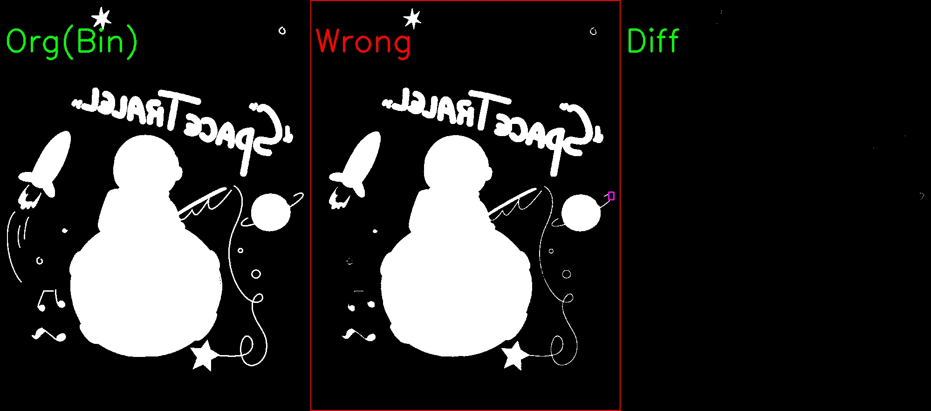
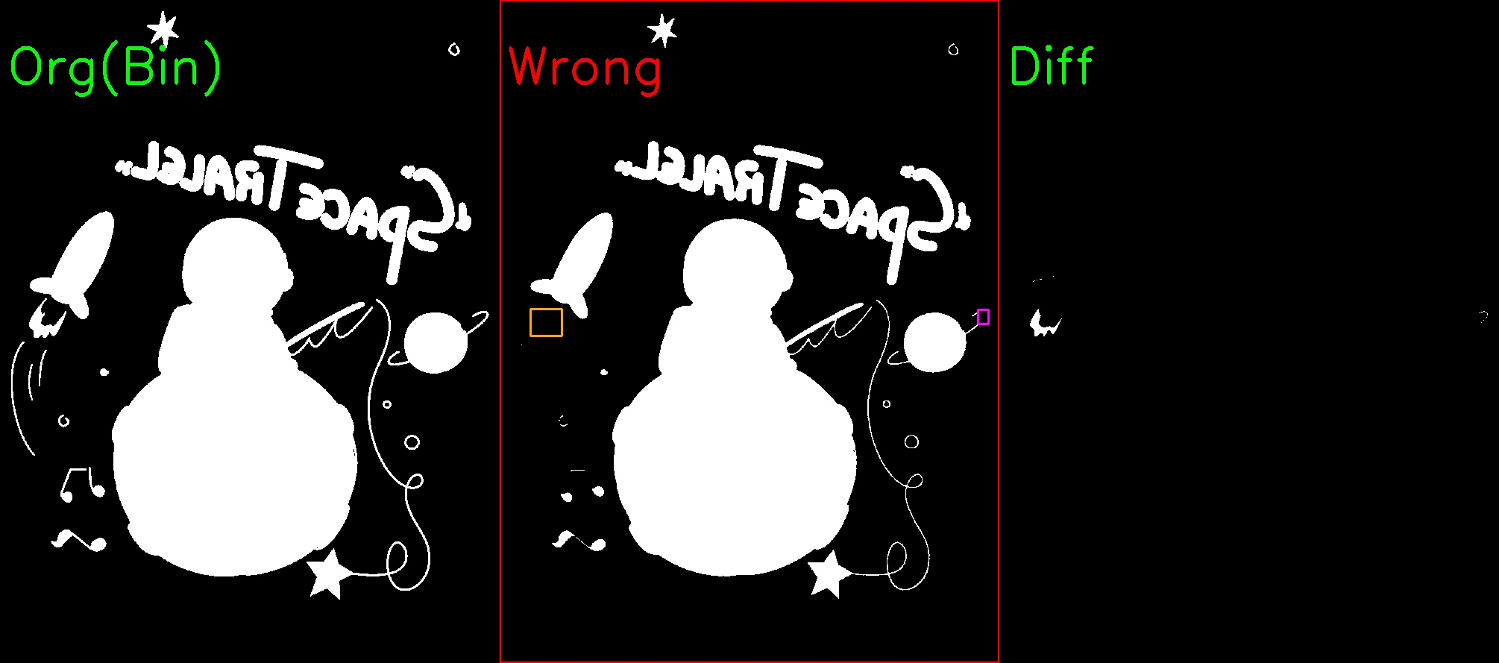
关键路径 ③
零件级 SIFT 精对准，决定差分质量
统一尺度
提取特征
匹配筛选
RANSAC 剔错
仿射对齐
控制计算量
保留结构
设计 / 实拍
建立对应
去除弱匹配
Lowe 0.6
排除错误对应
消除局部残差
Cubic Warp
TIFF 设计零件
为什么有效
为什么保留原路线
全局 H0 后仍会残留零件级平移、旋转和轻微尺度差；逐件精对准能显著减小轮廓差分。
多轮对比表明原 SIFT + RANSAC + 仿射路径更稳定；优化重点转向缓存、并行和资源释放。
H0 后 CIS 零件
技术选择：不为了“算法更新”牺牲已验证的对准效果
来源：moreMarks\6 零件模板、CIS 实拍与对比验证
10
Notes:
差分算法对一两个像素的轮廓偏差非常敏感。全局对准只保证大图整体正确，零件级 SIFT 会在每个 ROI 内再消除残差。项目曾尝试更复杂的约束模型，但真实对比显示原路线更稳，因此当前保留效果优先。

Slide 11
关键路径 ④
差分检测同时处理“少印”和“多印”
内部缺失
外部多余
dilate(CIS)
Alpha − CISdilate
断墨 / 漏印候选
dilate(Alpha)
CIS − Alphadilate
飞墨 / 脏污候选
轮廓容差
对设计轮廓设置内外容差，吸收无法完全消除的重采样和配准误差。
真实证据链：设计二值图 / CIS 判定图 / 差分
零件级结论
输出候选位置、面积和数量，并在同一张图中保留缺陷框与差异证据。
普通差分通道负责稳定控制大多数少印、多印与脏污缺陷
细小轮廓断裂由独立连续性通道补充，避免与普通面积规则相互牵制
来源：moreMarks\6 真实零件三联结果
11
Notes:
普通差分把少印和多印分开处理，便于解释和参数管理。轮廓容差负责降低错位误报，但它也带来细线断裂可能被遮住的问题，下一页解释这次最新优化。

Slide 12
核心难点
既要抑制轮廓误报，也不能漏掉真实断线
01 误报来自轮廓错位
02 传统措施是边缘屏蔽
即使完成二次配准，重采样和轻微形变仍可能在边缘留下细轮廓。
内外轮廓容差能显著压低误报，是普通差分稳定运行的基础。
03 新风险是遮住真断线
04 先减误报，再查断线
原图案本身很细，断裂恰好位于屏蔽带内时，普通差分会被清零。
先屏蔽边缘假轮廓，减少误报；再单独检查设计细线是否断开，补回真实缺陷。
左：TIFF 设计细线｜右：CIS 实拍断裂
来源：moreMarks\6 真实细线断裂样例
12
Notes:
可以把它理解为两次检查：第一次处理“假报警”——把因轻微错位产生的边缘轮廓屏蔽掉；第二次处理“真断线”——只检查设计图中原本就存在的细线，看实拍中是否断开。这样不用放开整个边缘区域，也能把藏在屏蔽区里的真实断裂找回来。

Slide 13
最新优化
细线断裂的判定：中间缺一段，两侧仍有线
限定范围
定义缺口
确认尺寸门槛
确认两侧线段
排除假断线
只看屏蔽区
内的设计细线
TIFF 有线
CIS 连续缺失
长度≥0.5 mm
线宽≤2 mm
缺口前后 都有同一条线
平移或连通
则不报缺陷
假缺口：错位后仍然连通
缺口的具体定义
“两侧仍有线”是什么意思
TIFF 本应有细线，而 CIS 沿线方向连续少了一段；该段达到最小长度，并且属于细线范围。
沿同一条设计线，缺口前后都还有线段，CIS 两侧也能看到对应线条；说明只是中间断开，不是整条线消失。
真断裂：中间确实缺一段
最终判定：缺口达标 + 两侧线段存在 + 无法用平移或绕行连接解释
来源：FineLineFolder6Probe 与正式检测结果
13
Notes:
实现逻辑可分为五步。第一，只在原有边缘屏蔽区内检查 TIFF 设计中的细线，不放开普通差分的屏蔽规则。第二，缺口定义为：TIFF 二值图本应有线，而 CIS 细线前景沿模板线方向连续缺失；默认连续长度至少 0.5 mm，模板线宽不超过 2 mm。小于 1 mm 的短缺口还要求存在明显深色核心，降低灰度波动误报。第三，在缺口两侧沿同一条模板骨架寻找方向相反的两段线作为锚点；两侧 CIS 附近前景覆盖率都要达到 40%，表示缺的是中间一段，而不是整条线没有印出、裁切越界或附近恰好为空。第四，尝试用同一个局部平移同时解释缺口和两侧线段；若可以解释，则视为对齐偏差而不报。第五，在模板线周围的窄走廊内检查 CIS 是否仍存在连接两侧的连续路径；若仍连通，也不报。只有缺口长度和线宽达标、两侧线段存在，并且既不能用平移解释、也没有连续连接路径时，才输出细线断裂框。

Slide 14
真实验证
moreMarks\6：用真实连续帧验证完整链路
完整处理链
① WeChatQRCode 识别
② 二维码分段拼接
③ Mark / H0 全局对准
④ 零件 SIFT 二次配准
⑤ 形态学差分判定
6 张 CIS 连续帧
输入
全局结果图
在线：Volans 采集卡
离线：按文件名排序的帧图库
关联：Debug.log + TIFF/Alpha
输出
1 张全局结果、9 个零件结果，以及逐件 TIFF / CIS / Alpha / 差分证据。
来源：E:\南京爱速智\CIS\moreMarks\6 与 20260720_102208 输出
14
Notes:
这组数据完整覆盖了项目主链路。左侧是6张连续帧，右侧是拼接、对准、裁切和检测后的全局结果。它同时包含人工制造的明显缺陷和自然出现的细小断线，适合做当前阶段回归样本。

Slide 15
真实案例 ①
291：右侧细线断裂被定位
真实断裂
位于右侧
落在边缘带
连续性复核
输出坐标
CIS 局部
真实缺口
与设计细线
对应
原屏蔽区
易漏
缺口两端仍连通
进入缺陷
结果
CIS 原图断裂近景
检出意义
判断依据
该缺口位于原轮廓屏蔽区域，过去可能被清零；现在由独立细线通道补回。
不是只看灰度深浅，而是同时检查设计细线、连续缺口长度和两端结构支撑。
正式检测框选结果
紫色框：细线断裂通道输出｜样例来源：moreMarks\6
来源：moreMarks\6 · 291c1994cb7048d0a3ff72fffc3c15c4
15
Notes:
291是用户明确指出的真实细线断裂。它颜色不如人工缺口那么黑，而且恰好在边缘屏蔽带内。新版通过连续性和两端支撑判断把它检出，紫色框表示来自细线专用通道。

Slide 16
真实案例 ②
相近位置断裂，在多个零件中一致检出
3 个零件
相近位置
相同类型
正式逻辑
结果一致
含前页
291
右侧中部
轮廓
细线连续
缺失
均进入细线通道
输出
紫色框
3c5 零件右侧断裂
一致性观察
业务意义
291、3c5、520 在相近位置出现类似断线，正式检测结果均给出细线断裂框。
跨零件重复出现的同类缺口，比单个孤立像素更值得质量人员重点复核。
520 零件右侧断裂
当前结论只证明这些样例被覆盖，不等同于整体准确率
来源：moreMarks\6 · 3c5cf1e3... 与 52097092...
16
Notes:
3c5和520在与291相近的位置也出现类似断线。三个零件都被同一正式逻辑检出，说明新通道不是只对一个样本做特例。仍需强调，这只是功能覆盖证据，不是统计准确率。

Slide 17
运行效率
性能已经可量化，下一步是收敛现场节拍
零件并行
SIFT 缓存
缺陷判定
结果保存
待检零件
模板特征复用
普通差分 + 细线
编码与落盘
按 ROI 分配
减少重复计算
逐件独立执行
当前含图像保存
并行度可配
阶段计时
0 自动或显式设置 当前测试为 8
并行度：自动 / 可配
P50 / P95 写入 CSV
构建通过
1.81–2.64 s
7 / 9
P50 1.32 s
仍需 24h
Debug / Release x64：0 警告、0 错误
9 件 · 并行 8 · Debug 记录
重复模板缓存命中
最新单批的单件中位数
Release 固定条件与硬件长稳
来源：PerformanceBaselines.csv 与 2026-07-20 构建验证
17
Notes:
当前性能数据已经能追踪，但还不是产线承诺。9件、并行8的Debug记录为1.81到2.64秒，且包含单件图像保存。下一步要固定数据、保存策略和Release环境，分开统计SIFT、细线检测与I/O耗时。

Slide 18
现场使用
一个工作台覆盖采集、参数、结果与复核
加载配置
离线图库
开始采集
恢复
停止
采集卡
相机
参数设置
操作主线
1. 加载在线配置或离线目录
2. 开始采集并观察实时预览
3. 自动形成拼接段
4. 离线模式后台生成检测结果
5. 在结果页和日志中复核
实时采集预览
拼接结果 | 全局缺陷图
参数结构
下一步体验
基础与目录
拼接与排版
标志点配准
缺陷检测
图像保存
参数基础/高级分层
增加单位与范围校验
保存前联动检查
输出目录权限提示
实时日志与状态
帧数 / 丢帧 / 当前阶段 / 对准模式 / 检测结果 / 输出目录
现场人员在同一界面完成操作、观察和结果复核
来源：当前 WPF 工作台与参数设置流程
18
Notes:
管理层可以把这套软件理解成现场质量工作台，而不是算法演示程序。在线和离线共用一套检测逻辑，结果既能在界面展示，也能通过文件和日志留存。

Slide 19
当前阶段
已证明能运行、能检出、能追溯；规模化证据仍需补齐
已确认
正在优化
尚需验证
离线闭环可运行
节拍与资源占用
人工标注真值集
连续帧可完成分段、拼接、对准、裁切、检测与结果保存。
继续拆分 SIFT、细线检测和图像保存耗时，寻找无损提速空间。
建立准确率、召回率、误报率和最小可检尺寸的正式口径。
关键难例已覆盖
参数使用体验
24 小时硬件长稳
moreMarks\6 中多处细小轮廓断裂已进入正式检测逻辑。
减少高级参数暴露，补充并行度入口、单位说明和范围校验。
验证相机、采集卡、驱动、非托管内存与异常恢复。
工程版本可构建
增强算法择优
在线闭环与下发
2026-07-20 Debug / Release x64 均 0 警告、0 错误。
侧边非线性校正继续保留开关，用固定回归数据决定是否启用。
完成在线作业触发、结果下发、PLC/设备联动和版本追溯。
不把样例检出等同于量产准确率；下一阶段用标注和长稳数据补齐证据。
来源：当前代码、moreMarks\6 样例、构建与性能记录
19
Notes:
目前最重要的判断是：核心链路和关键难例已经跑通，但还不能把样例成功直接换算为量产准确率。下一阶段的重点应是建立标注真值、固定性能基准和24小时在线长稳。

Slide 20
路线与总结
长期价值：从算法验证走向可复制的质量平台
阶段 1｜沉淀数据资产
阶段 2｜完成产线闭环
阶段 3｜收敛节拍与长稳
阶段 4｜扩展检测能力
标注正常/缺陷/边界样本
固化二维码、对准、零件与差分回归
定义准确率、误报率与节拍
已完成：有界队列 / 作业抽离
已完成：结果对象 / 过期取消
待完成：在线/离线统一状态
已完成：并行度可配
已完成：缓存/帧复制治理
待验证：现场最优值与长稳
以标注数据决定侧边 Remap 收益
保留原 SIFT 路线做只拒绝门控
再评估模型化缺陷检测
长期价值
项目的核心价值，是把“采集—拼接—排版—对准—裁切—检测—可视化”整合为可运行的离线闭环。
下一步应先完成在线作业闭环、真值基线和原生稳定性，再用数据决定复杂算法是否值得上线。
下一阶段建议：先完成真值数据与固定节拍，再推进在线闭环
来源：当前能力、证据缺口与业务演进目标
20
Notes:
建议下一阶段按数据、闭环、性能、算法四条线推进。优先级仍然是先有真值、再有稳定节拍、再完成在线交付，最后才用数据判断是否需要更复杂模型。这样能把研发投入转化为可复制的长期质量能力。

Slide 21
专项补充
完善后的二维码整体识别处理逻辑
1
输入覆盖
2
跨帧补齐
3
横向保护
4
明暗适配
5
常规识别
当前帧优先
上帧尾 + 本帧头
扩展固定 ROI 边界
白码、暗码统一准备
普通样本快速通过
9
结果输出
8
困难恢复
7
局部取码
6
特征确认
文本与坐标 → 去重拼接
尺寸、形变、边缘、黑码
只保留有效二维码
未命中后才触发
识别成功立即返回；困难分支仅在发现二维码特征时启动
来源：QrCodeDetector、ImageStitcher 与真实样本回归
21
Notes:
二维码处理首先覆盖完整单帧；当前帧未识别时，再把上一帧尾部和当前帧头部拼成一个连续视野。进入检测器后，普通样本先走快速识别；只有主路径未命中且发现二维码特征时，才截取局部码区并处理尺寸、形变、边缘缺失和低对比黑码。每一步成功都会立即返回，最终统一输出文本、中心和尺寸，用于全局去重与材料分段拼接。
[Sources]
- Services/QrCodeDetector.cs
- Services/ImageStitcher.cs
- Models/AppConfig.cs

Slide 22
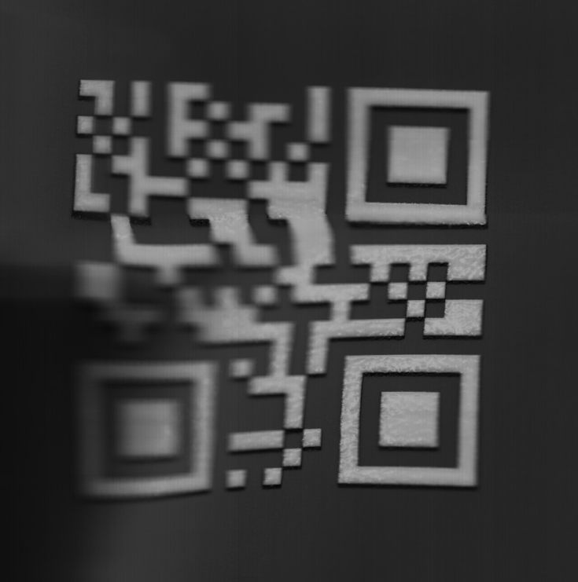
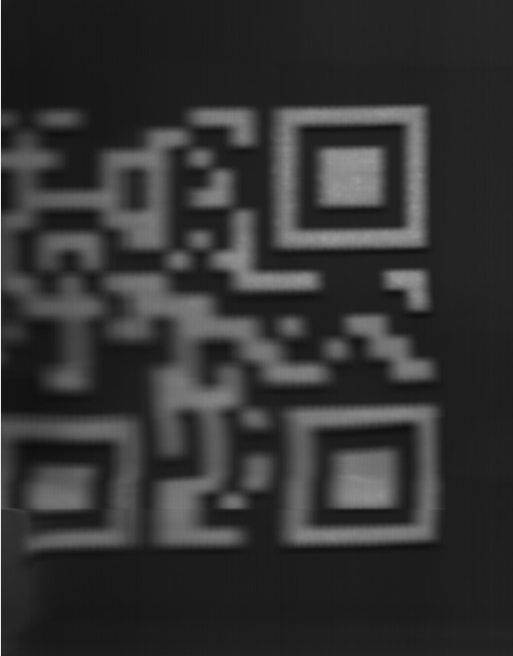
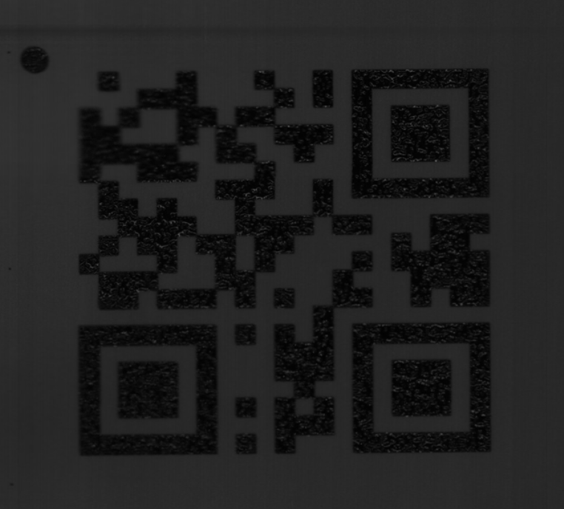
真实样本
三类真实难样本已进入识别链路
跨帧 + 形变
贴边 + 模糊
低对比黑码
跨帧组合
边缘恢复
黑码适配
识别成功｜补齐上下两帧后再解码
识别成功｜保护带、补静区、动态尺寸
识别成功｜反极性定位、原灰度解码
当前结论：三类真实困难样本已覆盖；后续持续扩充回归图库，用数据衡量整体识别率与处理节拍。
来源：用户提供的离线图库真实样本与当前版本回归
22
Notes:
三张图片均来自项目真实离线图库。左侧样本跨越相邻帧并带有随机形变，通过上一帧尾部和当前帧头部组合后识别；中间样本贴近图像边缘且存在模糊和少量缺失，通过横向保护带、补静区和局部动态尺寸恢复；右侧样本在关闭白墨后变为低对比黑码，通过反极性定位并从原灰度局部图完成解码。这里展示的是当前真实样本回归结果，不将有限样本扩大为整体识别率结论。
[Sources]
- C:\Users\EDY\Desktop\二维码无法识别\8
- C:\Users\EDY\Desktop\白墨关闭
- Services/QrCodeDetector.cs

